Slide 1

模块一 网站开发基本知识
课程介绍 网页初识 建站流程
主讲人：王建宣
邮件：314627009@qq.com
Notes:
1. 了解网站开发的基本知识，并建立此项目网站的基本结构
2. 上网浏览网站，区分静态网页和动态网页
3. 查看网页文件的源代码内容

Slide 2
写在前面的话
尊重自己和他人。迟到或早退一次扣10分，旷课一次扣20分，旷课三次以上（含三次）平时成绩为0。请假需要有请假条，请假条上需要有班主任或辅导员的签名，请假当天或下次课提交，否则视为旷课。上课期间，不定期会与各位同学认识一下。
除非下雨，否则拖鞋是不允许在教室出现；背心是绝对不允许出现在教室的。
早餐或其它零食请在进教室前消灭，如果自带早餐，请注意不要带进教室。
上课时间，请将手机调成振动。铃声再优美，也不要在课堂上响起。

Slide 3
写在前面的话
课堂练习原则上当堂完成，当天上交，特殊情况可适当推迟上交时间。
其它未尽事宜，保留解释权。
与我联系：
QQ：314627009
电话：15818826981

Slide 4
关于课程学习
课程开发思路：
以实际案例为线索，紧密围绕在使用HTML5+DIV+CSS3布局制作网页过程中遇到的实际需要和应该掌握的技术，全面讲解CSS3布局网页的各方面内容和技巧。 通过本课程的学习，学生能基本胜任网页设计师这一岗位，并初步具备网站前端开发的能力。
课程目标：
了解网页设计的基本概念、设计理念、制作规范及设计流程
掌握HTML5的语法结构，熟练掌握HTML5语言中常用标记的使用方法
掌握CSS3的语法结构及使用方法
深入理解CSS3原理4大核心：盒模型、标准流、浮动、定位
了解图片、导航、表格、表单等网页常见元素的处理方法
能创建主流浏览器兼容的网站
课程内容不局限于教材
学会自主学习，适应自主学习
课程设计成果（60%）+ 平时成绩（40%）
（按优秀、良好、中、及格、不及格五级评定成绩）

Slide 5
1.1网站开发基本知识
1.1.1、网页初识
网页与网站的关系、网页的本质
网页的基本要素
网页制作工具
网页的类型：静态网页、动态网页
Web网站开发技术
1.1.2、建站步骤
网站建构策划
设计准备
设计施工
网站的宣传和推广
网站的维护

Slide 6
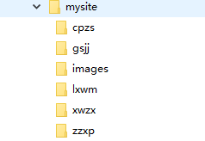
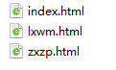
1.1.1、网页初识-网页与网站
网页：
网页即是超文本，是通过超文本标记语言HTML书写的一种纯文本文件，
客户通过浏览器看到的包含了如文字、图像、声音和动画等多媒体信息的每一个页面，其本质是一个纯文本文件。
浏览器对该纯文本文件进行了解释，才生成了多姿多彩的网页。
网站
一个网站对应WEB服务器的磁盘上的一个文件夹，网站的所有网页和其他资源文件都会放在该文件夹下或其子文件夹下，这些网页通过链接组织在一起，其中有个网页称为首页，常命名为index.html，必须放在网站的根目录下。
一个网站通常由HTML网页文件、图片、CSS样式表构成。网页中所需要的图片文件一般单独保存在该目录下一个叫images的文件夹下。
-
07110708张三

Slide 7
1.1.1、网页初识-建立站点
制作网站的第一步是在硬盘上新建一个文件夹，作为网站根目录，以后把这个目录的内容上传到服务器上就可以了。
首页文件的间接上级目录，不是网站根目录
07110708张三
mysite
首页文件的直接上级目录，是网站根目录
07110708张三
首页
公司简介
栏目
新闻中心
栏目
新闻首页
产品展示
栏目
产品首页
在线招聘
页面
联系我们
页面

Slide 8
1.1.1、网页初识-静态网页与动态网页
Web系统是基于B/S模式的服务，运行http协议和Web服务器软件且能够为客户端提供Web服务的主机称为Web服务器.
Web系统由Web服务器和Web客户端两部分构成， ，服务器端可以为客户端提供静态、动态的，交互的超文本HTML服务；
http请求→
Internet
http请求→
←http响应
←http响应
Web客户机浏览器 Web服务器
静态网页：“单向”，无交互 动态网页：“双向”，互动
网站系统的运行环境：
操作系统、Web服务器平台软件、网页程序语言、数据存储的数据库系统、CMS系统

Slide 9


1.1.1、网页初识-网页制作工具
文本编辑工具：UltraEdit、HomeSite4、Editplus
可视化工具：Dreamweaver、Fronpage
图片制作工具：Photoshop
文件上传工具：FlashFTP、CuteFTP、FillZilla
主流浏览器：

Slide 10
动手实践-查看网页源代码
学习的最佳方式之一就是通过查看别人制作的网站来学习其中的实践技巧
Web开发者-firebug插件
开发者工具
开发者工具
均可通过F12快捷键激活开发者工具

Slide 11

1.1.2、建站步骤
网站建构策划
设计准备
设计施工
网站的宣传和推广
网站的维护

Slide 12
1.1.2、建站步骤-网站建构策划
策划
明确网站主题: 门户类、公司类、专业类
划定网站浏览者群体：普通群体、特定群体
确定网站的栏目：导航栏、首页、一级页面、二级页面、详情页
网站的UI设计：设计风格、扁平化、色彩搭配、字体、页面大小等
准备
施工
推广
维护
需求分析、时间节点、反复沟通、明确需求

Slide 13
1.1.2、建站步骤-网站建构策划
描绘网站链接结构图（逻辑结构）：
栏目、页面之间的链接、导航关系：目的是方便浏览者的阅读。
描绘网站文件目录（物理结构）：
服务器上目录存放结构：原则是方便网站的管理和维护。 根目录、子目录（层次不宜太深）、专用目录（images、css等）
搜集网站资源：
服务器、存储空间、带宽、IP地址
策划
准备
施工
推广
维护
项目经理、美工设计、网页设计、程序设计、文档

Slide 14
1.1.2、建站步骤-设计准备
策划
申请网络空间、域名：
主机托管、租用云空间
描绘网页平面视觉效果：
Photoshop出效果图、确定风格、反复确认
项目组分工，分配设计工作，细化网站结构：
准备
施工
推广
维护

Slide 15
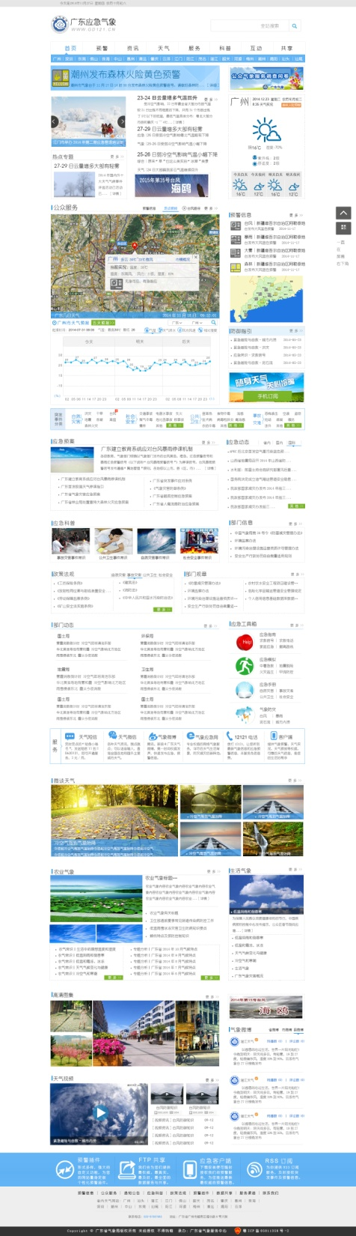
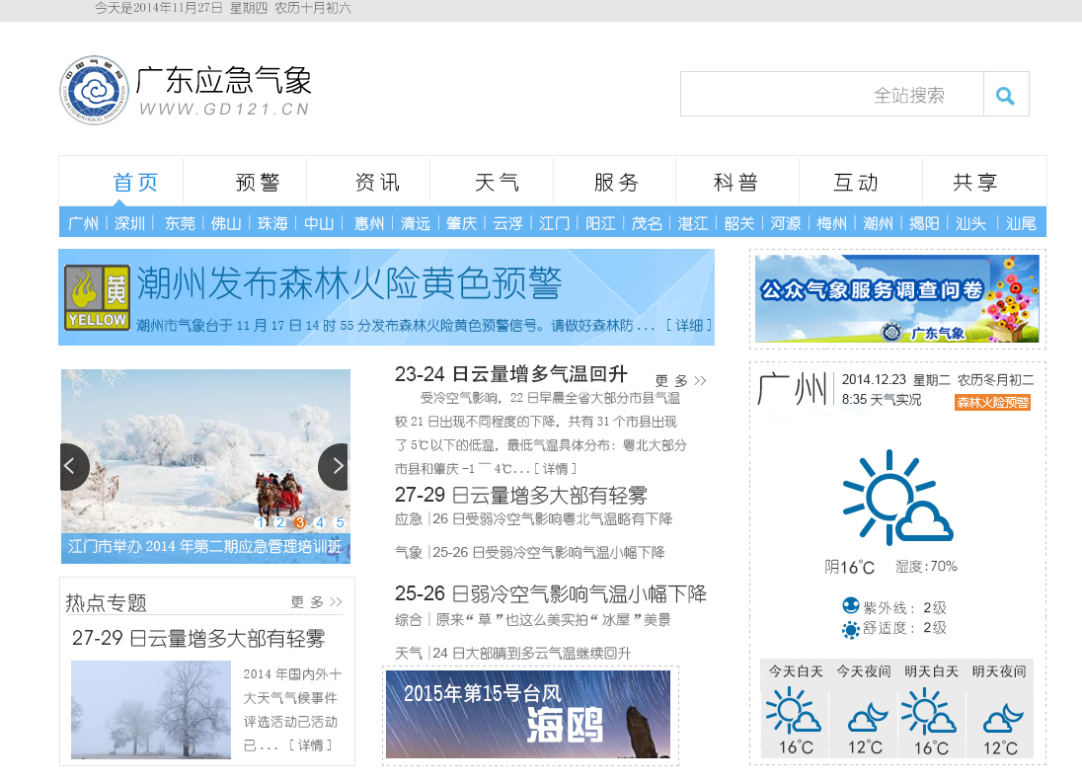
设计方案一
采用清新、简洁的扁平风格，以用户交互为导向，采用蓝色和白色为主色，并配以高级灰，体现清新、科技感。
根据内容的主次，采用不同版块划分，主次分明，条理清晰。
全新的气象图标更专业，更美观

Slide 16
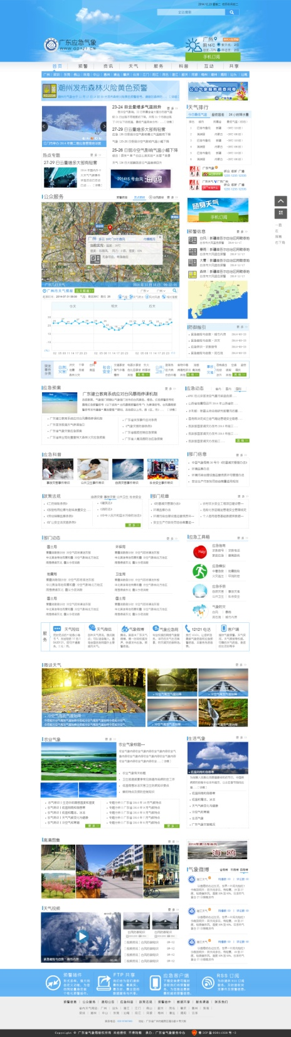
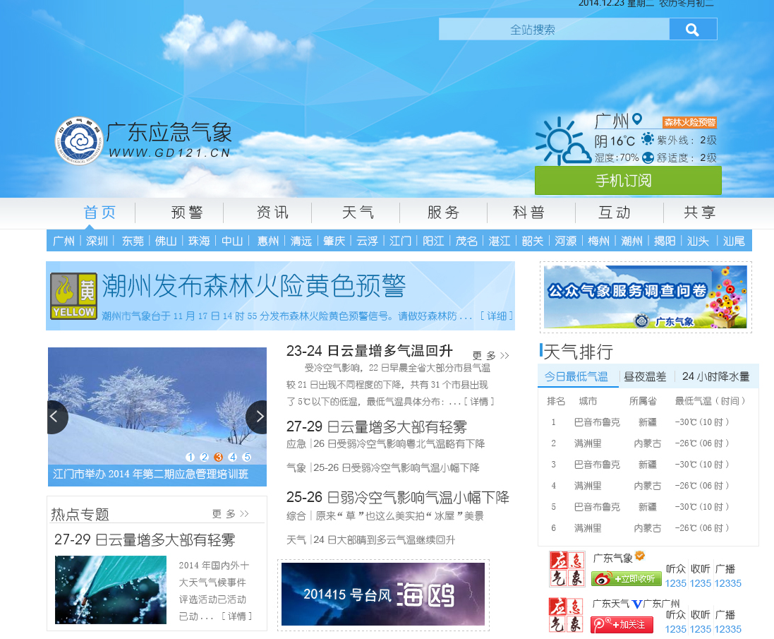
设计方案二
第一屏，大片清新科技感蓝色banner设计，体现高度专业科技感的气象门户，天气直接在banner上，既美观又直接体现气象，并让用户第一时间能手机订阅。
整个页面采用清新、简洁的扁平风格，以用户交互为导向，采用蓝色和白色为主色，并配以高级灰，体现清新、科技感。
根据内容的主次，采用高级灰间隔白色版块划分，主次分明，条理清晰，简洁不乏变化，避免审美疲劳。

Slide 17
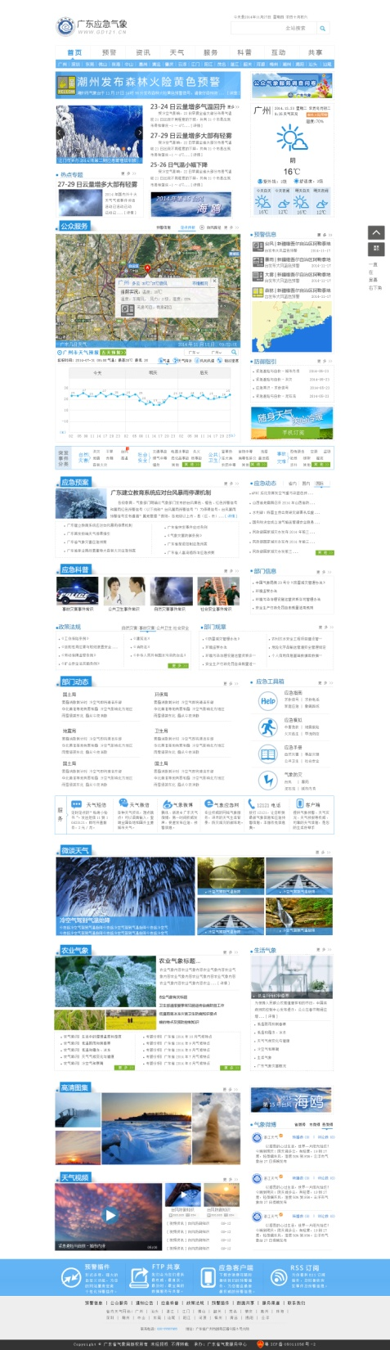
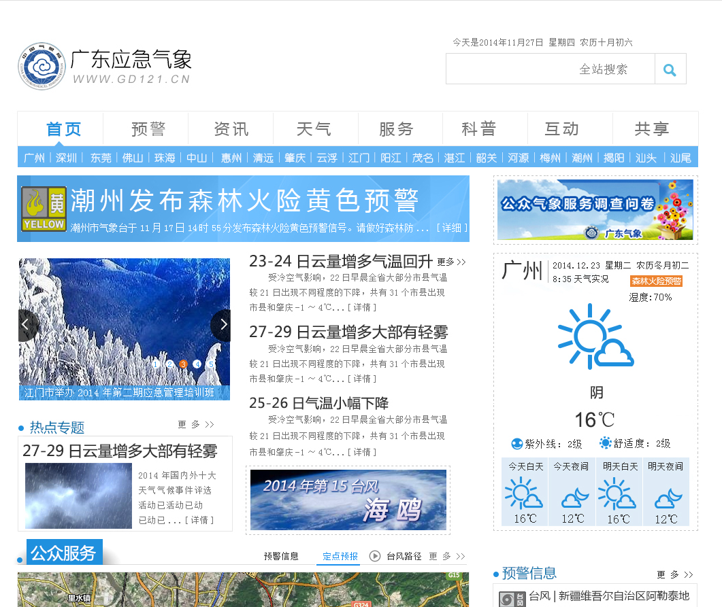
设计方案三
采用清新、简洁的扁平风格，以用户交互为导向，采用蓝色和白色为主色，并配以高级灰，体现清新、科技感。
根据内容的主次，采用不同版块划分，选择宋体和黑体，主次分明，条理清晰。
标题栏用特别的立体方式，更明确区块，更美观

Slide 18
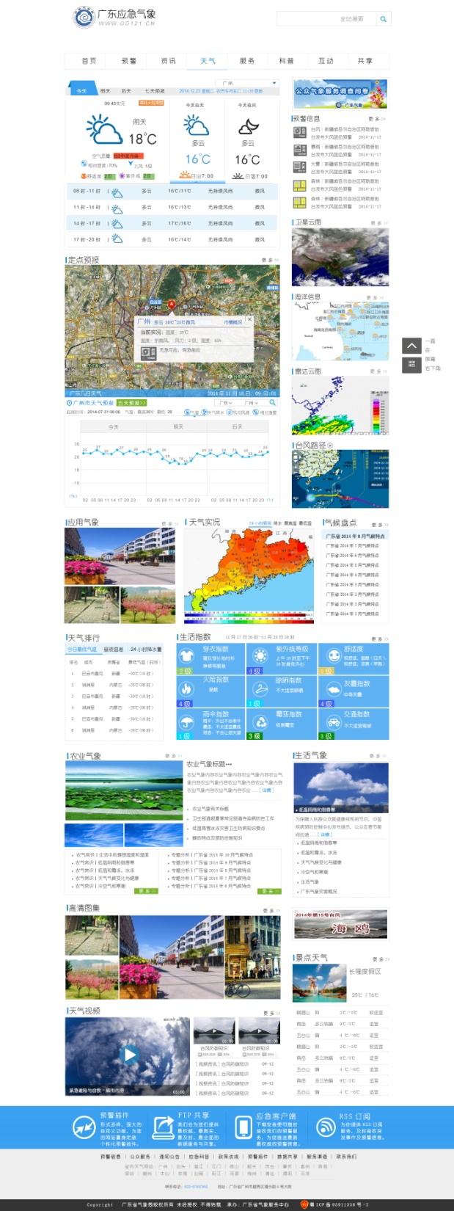
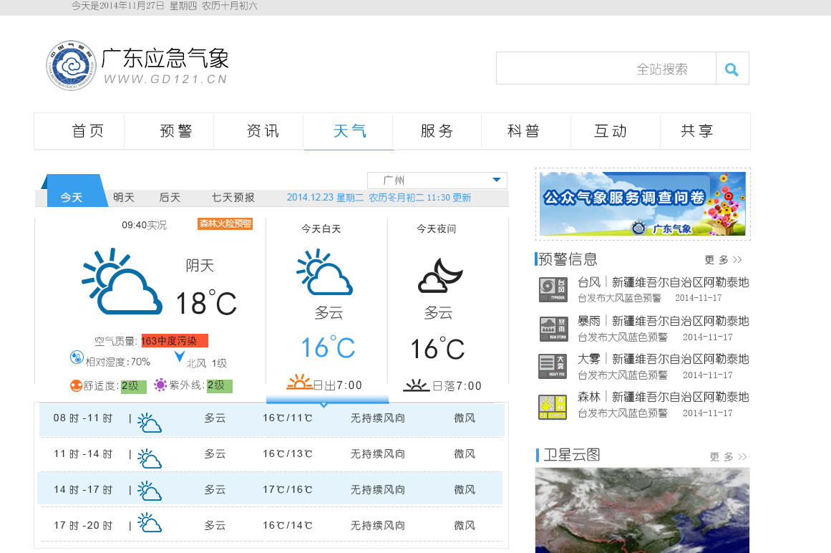
天气二级页面
采用清新、简洁的扁平风格，以用户交互为导向，采用蓝色和白色为主色，并配以高级灰，体现清新、科技感。
根据内容的主次，采用不同版块划分，主次分明，条理清晰。
全新的气象图标更专业，更美观

Slide 19
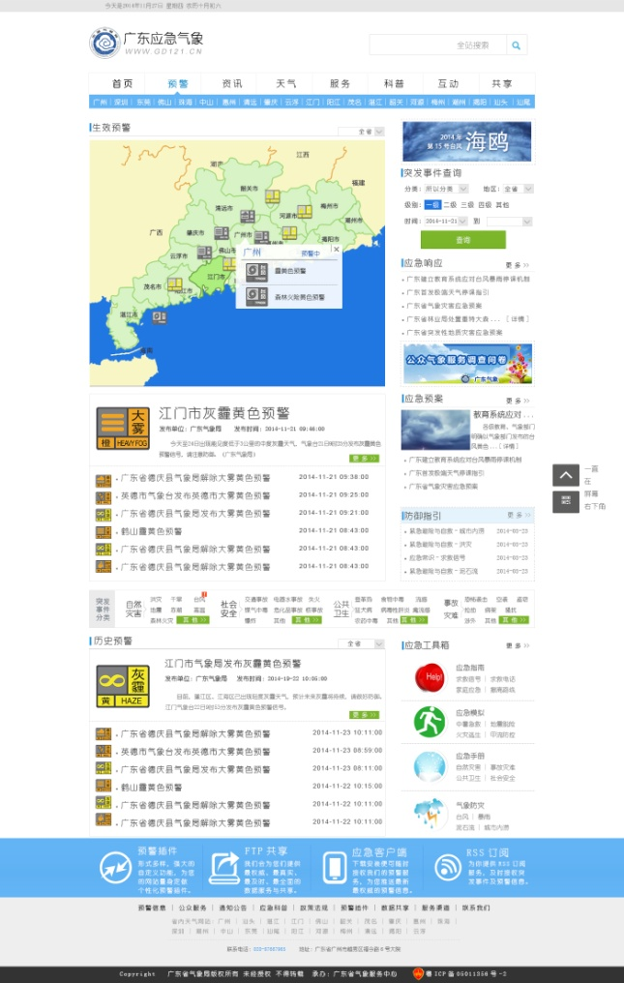
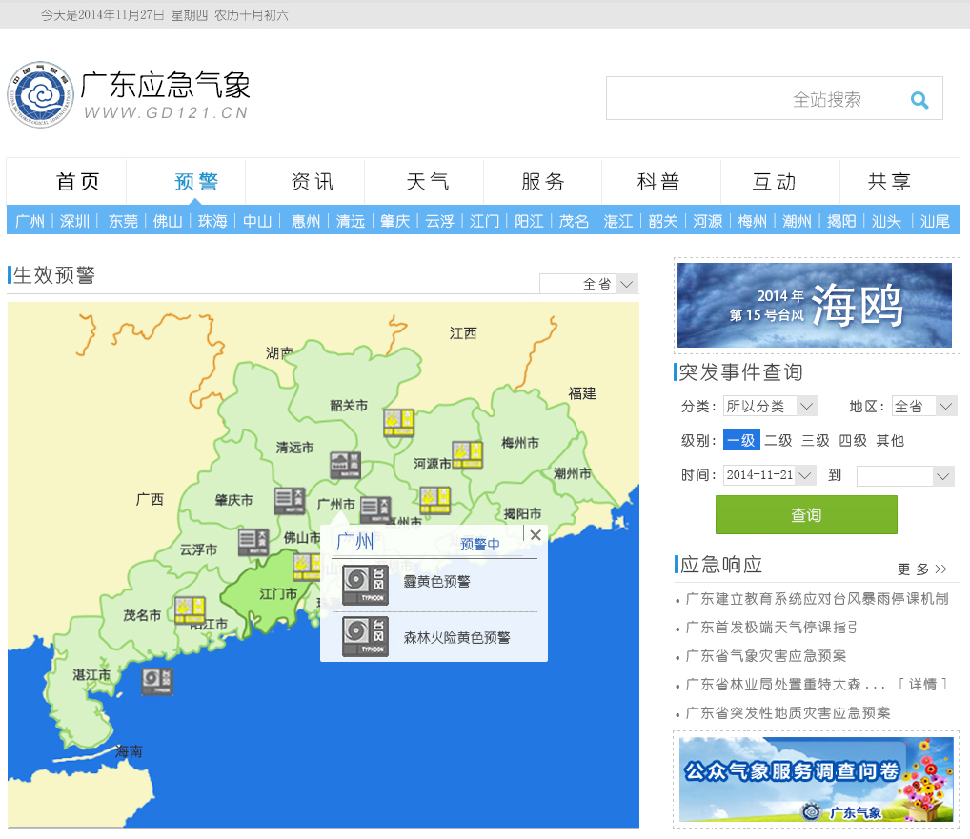
预警二级页面
采用清新、简洁的扁平风格，以用户交互为导向，采用蓝色和白色为主色，并配以高级灰，体现清新、科技感。
根据内容的主次，采用不同版块划分，主次分明，条理清晰。

Slide 20
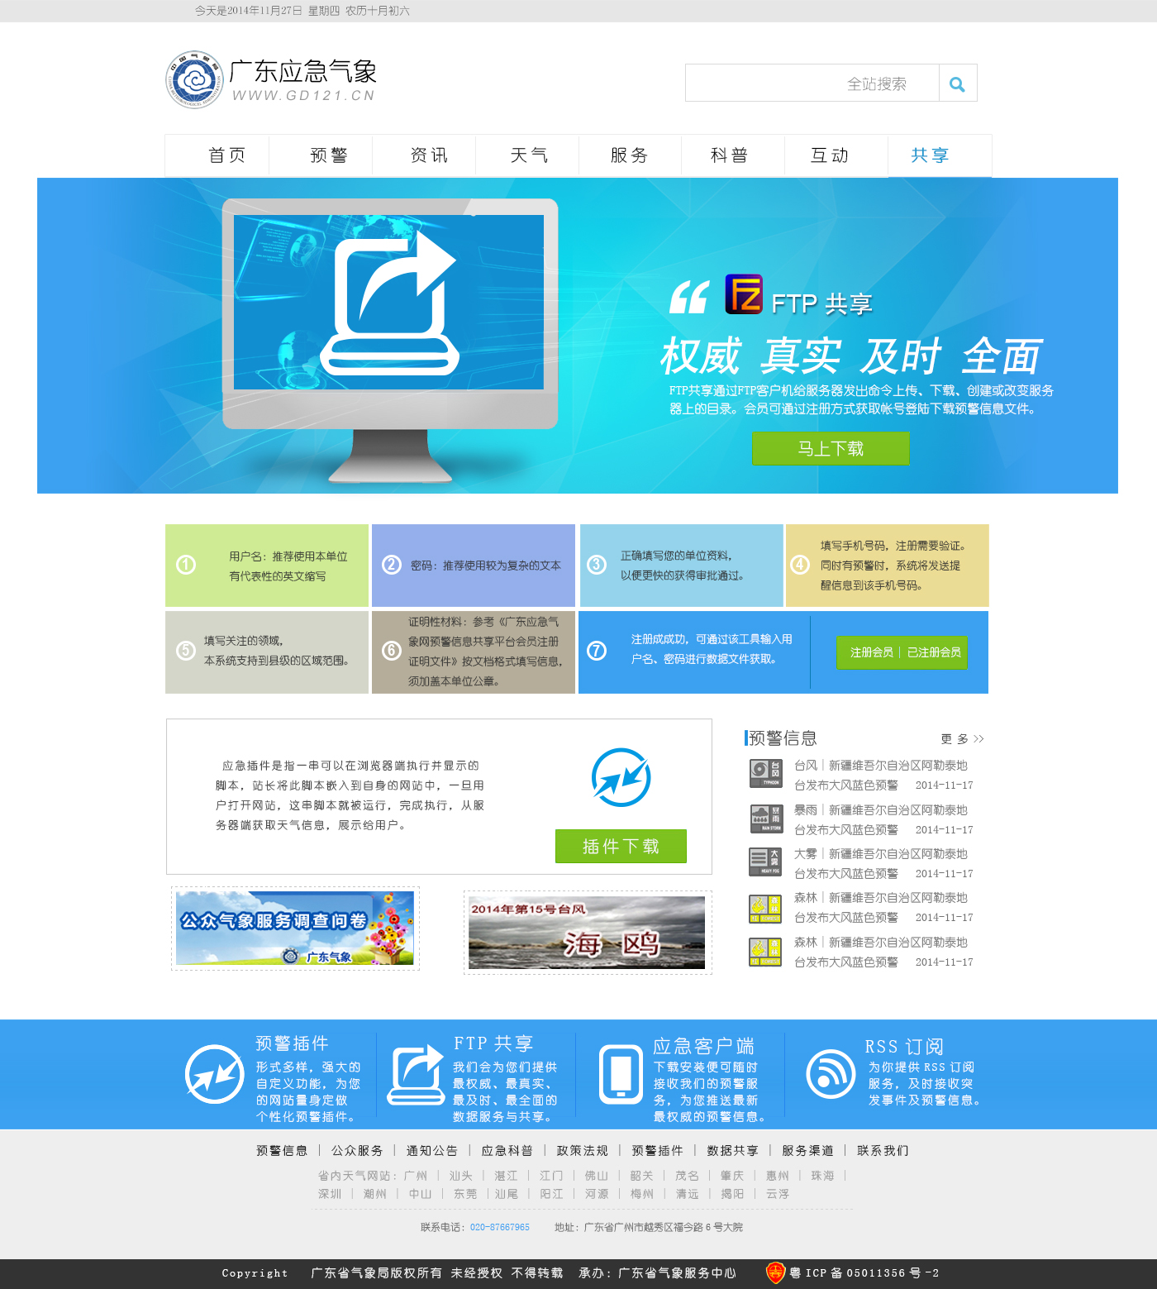
共享二级页面
采用清新、简洁的扁平风格，以用户交互为导向，采用蓝色和白色为主色，并配以高级灰，体现清新、科技感。
根据内容的主次，采用专业广告图与文字内容相结合方式，让内容更明确，画面更美观

Slide 21
1.1.2、建站步骤-设计施工
策划
建立网站文件夹
设置本地网站
配置服务器端网站
网页设计、交互设计
上传、发布
准备
施工
推广
维护

Slide 22





1.1.2、建站步骤-宣传和推广
策划
准备
登陆搜索引擎：
交换广告条：
meta标签的使用
直接跟客户宣传
网下推广
施工
推广
维护

Slide 23
1.1.2、建站步骤-网站维护
策划
接收信息反馈
网站数据内容的更新
空间管理、安全防护
Bug修改
准备
施工
推广
维护

Slide 24
1.1.2、建站步骤-网站维护
策划
接收信息反馈
网站数据内容的更新
空间管理、安全防护
Bug修改
准备
施工
推广
维护

Slide 25

动手实践-任务1.1_建立网站基本结构
首页文件的间接上级目录，不是网站根目录
07110708张三
mysite
首页文件的直接上级目录，是网站根目录
07110708张三
首页
公司简介
栏目
新闻中心
栏目
新闻首页
产品展示
栏目
产品首页
在线招聘
页面
联系我们
页面

Slide 26
学习推荐
社区圈子
站酷中国最具人气的大型综合性设计分享网站
网页设计师联盟集网页设计师晋级认证、作品展示、找工作、接项目、学习交流、企业品牌展示、人才招聘、设计资源共享的大型设计类垂直网站平台
优秀网页设计优秀网页设计的微博
色彩
在线配色不错的在线配色工具，可根据同一色系、对比、等配色方式设置
梁景红Relen色彩理论色彩专家、网页视觉设计专家，设计教学作家
色彩心理学连载：每天懂一点色彩心理学
素材
Templatemonster全球最大的模板供应商美国怪兽模板网站
全景视觉中文关键字搜索的图片公司，从创意图片、编辑图片、东方元素图片、图片版权服务等各方面为用户提供所需
华盖创意提供来自全球的优质创意图片和影视素材
昵图网素材设计共享平台、优质图片及源文件下载
教程
《HTML5第一季视频教程》主要学习HTML5的标签和CSS3的基本知识，然后通过三种不同类型的案例贯穿整个学习过程！
飞鱼的声纳这是Wantfee的私人博客，关于WordPress主题设计、网页前端开发以及时间管理的方法和工具

Slide 27
THANKS
诚意致谢

